Slide 1
에도시대의 경제
소속/학번
일본어일본학과 21*02*53
이름
유*수

Slide 2
목차
1
경제 성장 시대
2
겐로쿠 호황
3
농업과 금융의 발달
4
조닌의 시대
5
막부의 제정 악화

Slide 3
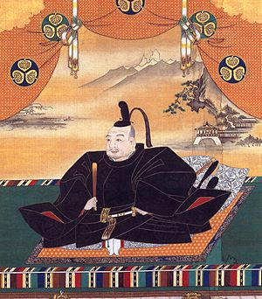
Chapter 1
Chapter 2
Chapter 3
Chapter 4
Chapter 5
경제 성장 시대
센고쿠 시대, 아즈치 모모야마 시대까지 긴 성장을 계속해왔던 경제가 폭발적으로 발전
→고도성장시대가 시작
도쿠가와 이에야스 徳川家康

Slide 4
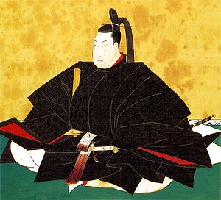
Chapter 1
Chapter 2
Chapter 3
Chapter 4
Chapter 5
겐로쿠 호황
겐로쿠 시대
일본 에도[江戶]시대 중기에 5대쇼군[五代將軍] 도쿠가와 쓰나요시[德川綱吉]가 다스린 시기(1688∼1704)
도쿠가와 쓰나요시 徳川綱吉

Slide 5
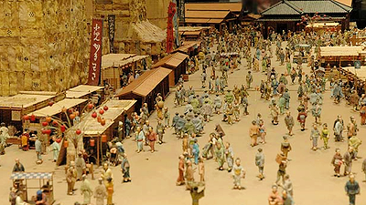
Chapter 1
Chapter 2
Chapter 3
Chapter 4
Chapter 5
겐로쿠 호황
17세기 후반 겐로쿠 시대(1688∼1704)는 일본 역사상 최고의 호황기로 불리는 시기로, 상공업자가 무사를 제치고 사회적 중심으로 부상하던 시기였다.

Slide 6
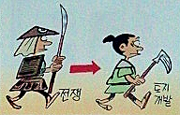
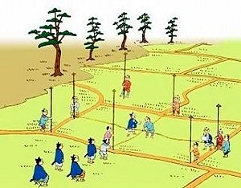
Chapter 1
Chapter 2
Chapter 3
Chapter 4
Chapter 5
농업의 발달
경지면적
17세기 초 164만 정보
약 두배 증가
18세기 초 297만 정보
전쟁에 투입된 병력
▲ 토지조사
↓
농부

Slide 7
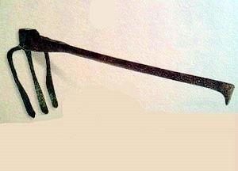
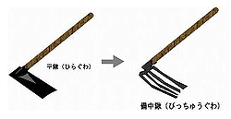
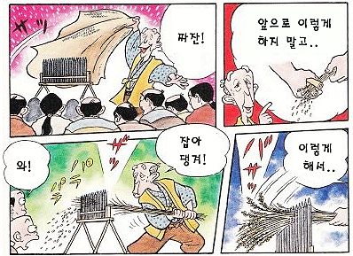
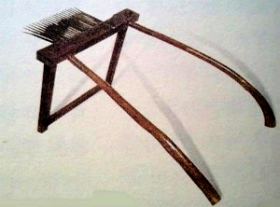
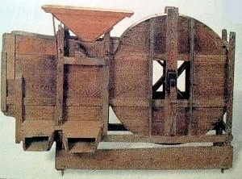
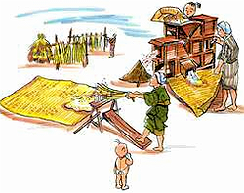
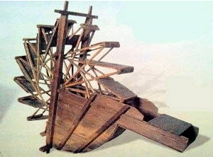
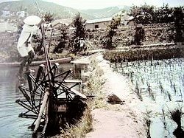
Chapter 1
Chapter 2
Chapter 3
Chapter 4
Chapter 5
농업의 발달
ⓛ 빗추괭이
② 나락 훑기
③ 풍구
④ 답차

Slide 8
Chapter 1
Chapter 2
Chapter 3
Chapter 4
Chapter 5
농업의 발달
임업
어업
광산업

Slide 9
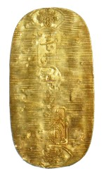


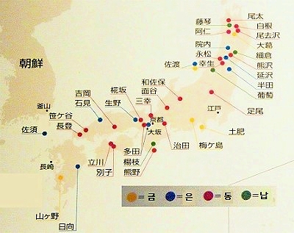
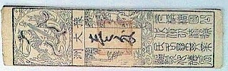
Chapter 1
Chapter 2
Chapter 3
Chapter 4
Chapter 5
금융의 발달
금화
은화
전화(동전)
▲ 에도시대의 주요 광산
번찰

Slide 10
Chapter 1
Chapter 2
Chapter 3
Chapter 4
Chapter 5
조닌의 시대
일본의 조닌 계층에 관한 동영상
http://clipbank.ebs.co.kr/clip/view?inflowType=110&clipId=VOD_20120118_00240&reqId=100809&reqSvcUrl=http://www.ebsi.co.kr

Slide 11
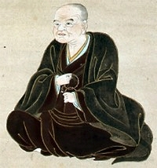
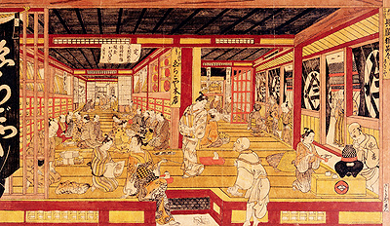
Chapter 1
Chapter 2
Chapter 3
Chapter 4
Chapter 5
조닌의 시대
미쓰이 타카토시(三井高利)
미쓰이 포목점

Slide 12
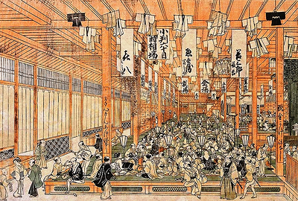
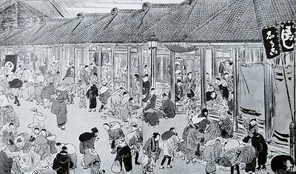
Chapter 1
Chapter 2
Chapter 3
Chapter 4
Chapter 5
조닌의 시대
천장에 상품을 걸어놓은 미쓰이 포목점
에도의 벼룩시장

Slide 13
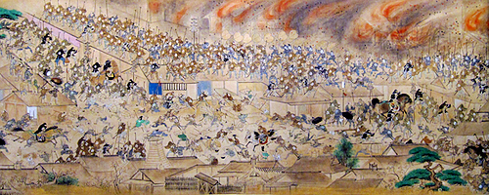
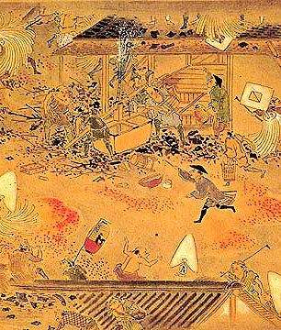
Chapter 1
Chapter 2
Chapter 3
Chapter 4
Chapter 5
막부의 제정 악화
메이레키 대화재 (1657년)

Slide 14
Chapter 1
Chapter 2
Chapter 3
Chapter 4
Chapter 5
막부의 제정 악화
새로운 화폐 주조와 화폐의 질을 변화 시키는 것으로 제정을 보충하려 함
별다른 성과를 거두지 못 함
직할령의 농민들에게 과중한 세금을 부과하게 함
제정이 회복되지 않음

Slide 15
Chapter 1
Chapter 2
Chapter 3
Chapter 4
Chapter 5
막부의 제정 악화
구라모토(藏元)와 가케야(掛屋)로부터 돈을 빌림
막부 뿐만이 아니라 제번들도 재정난에 시달림
특산품을 전매하는 방책을 세움

